Slide 1

Муниципальное бюджетное дошкольное образовательное учреждение детский сад комбинированного вида №1 «Колокольчик»
« Роль дошкольного образовательного учреждения в сохранении физического здоровья детей в соответствии с ФГОС ДО»

Slide 2
Цель работы с детьми в рамках физического воспитания : выявление механизмов и методов внедрения здоровье сберегающих технологий с помощью которых можно организовать физическое воспитание в ДОУ таким образом ,чтобы оно обеспечивало каждому ребенку гармоничное развитие, помогало ему использовать резервы своего организма для сохранения и повышения его уровня; приобщение детей к физической культуре и здоровому образу жизни.

Slide 3

Оздоровительные задачи: охрана и укрепление физического и психического здоровья детей;
-совершенствование функций организма, и повышение его защитных свойств и устойчивости к заболеваниям средствами движения, дыхательной гимнастики, массажей, закаливания;
Формирование правильной осанки ,гигиенических навыков.
Образовательные задачи: формирование жизненно необходимых двигательных умений и навыков ребенка в соответствии с его индивидуальными особенностями;
Воспитательные задачи: воспитание потребности в здоровом образе жизни.

Slide 4




Педагогическая деятельность осуществляется на
- Закон РФ «Об Образовании»;
-Конвенция о правах ребенка;
-Уставом ДОУ;
-Основной образовательной программой «От рождения до школы» под редакцией Н.Е.Вераксы,Т.С.Комаровой, М.А. Васильевой.
-учебно-методическое пособие Л.И. Пензулаевой и ряда парциальных программ .

Slide 5
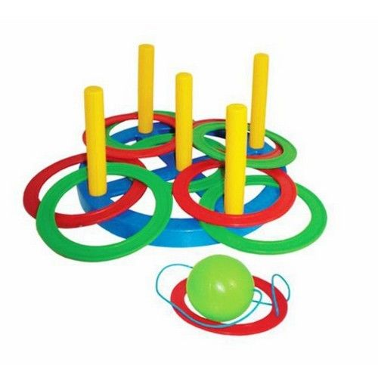
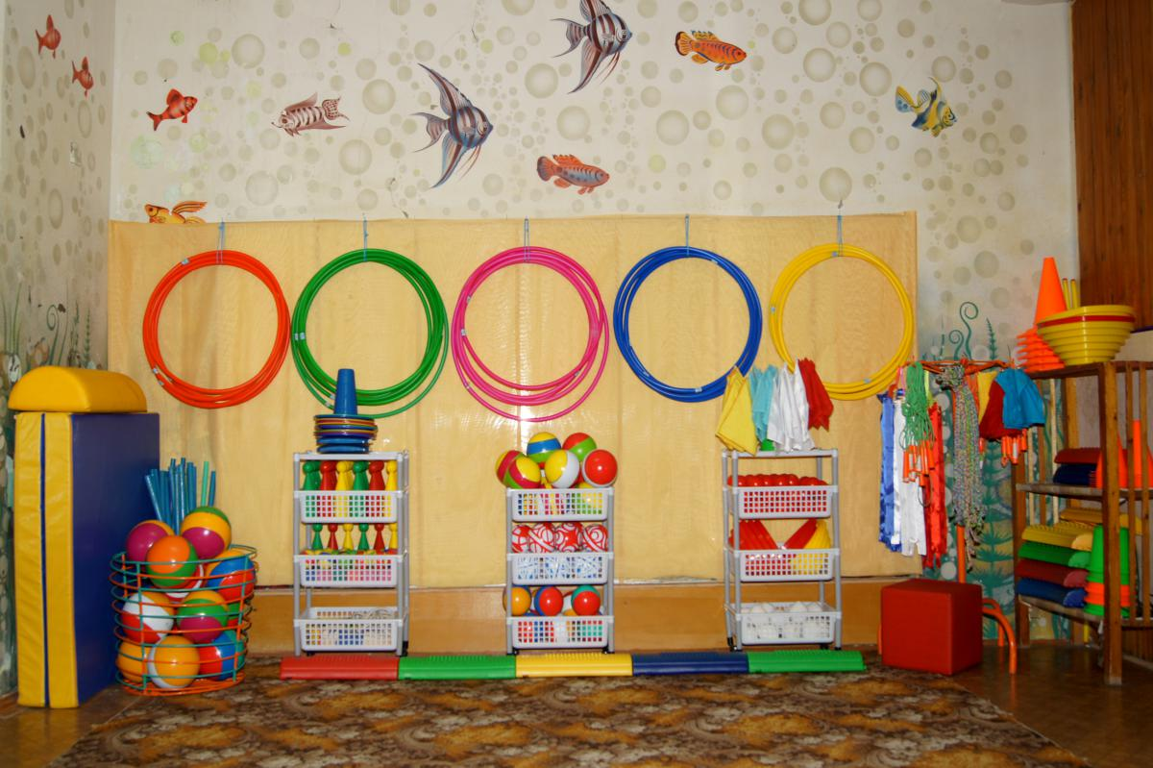
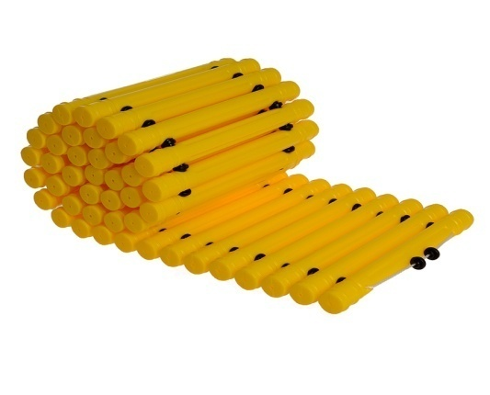

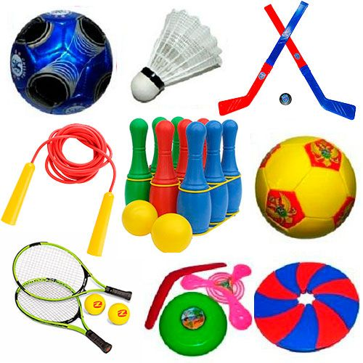
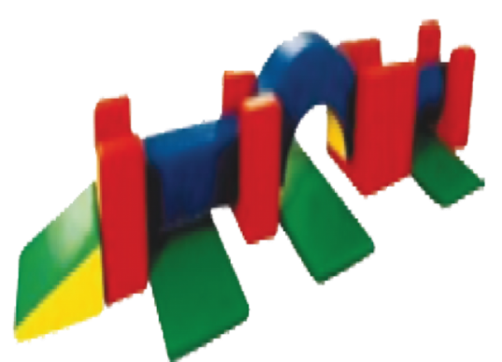
Предметно-развивающая среда способствующая воспитанию ценностей здорового образа жизни

Slide 6

Технологии сохранения и стимулирования здоровья
Игровые технологии
Здоровьесберегающие технологии

Slide 7
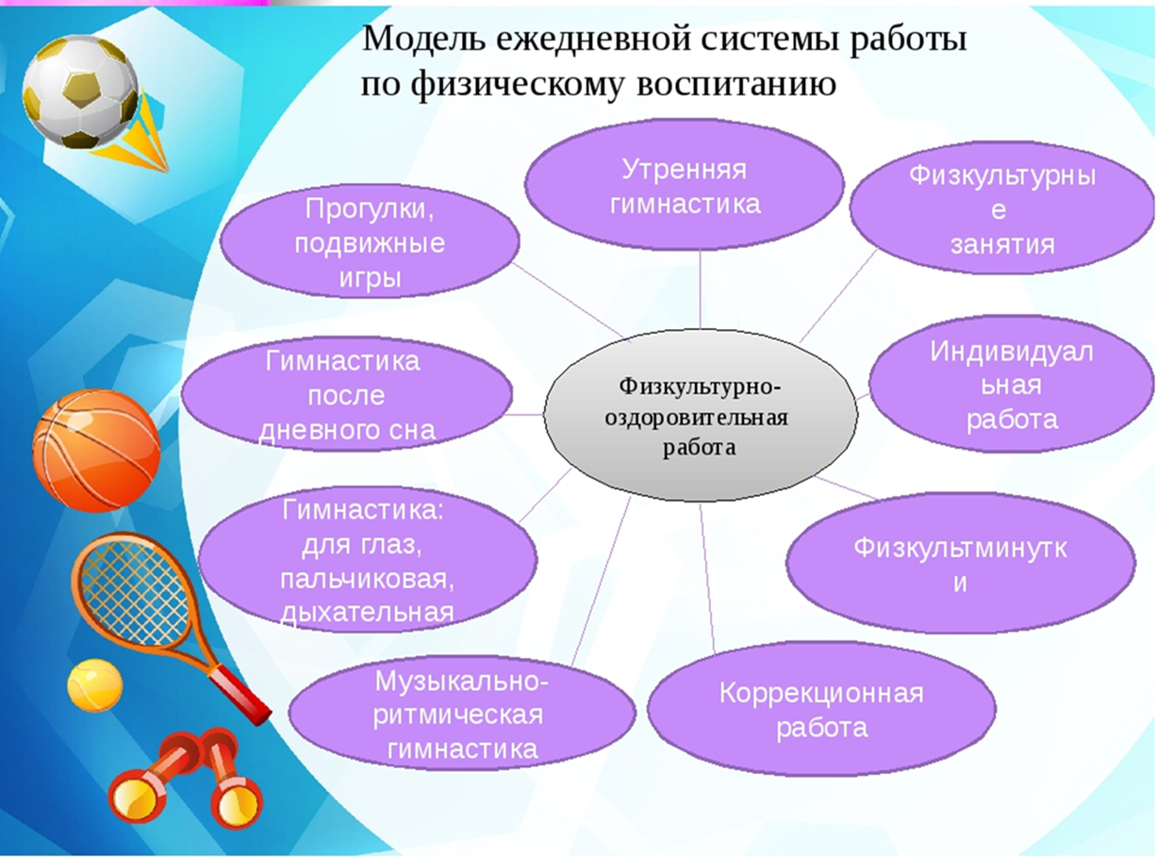

Slide 8
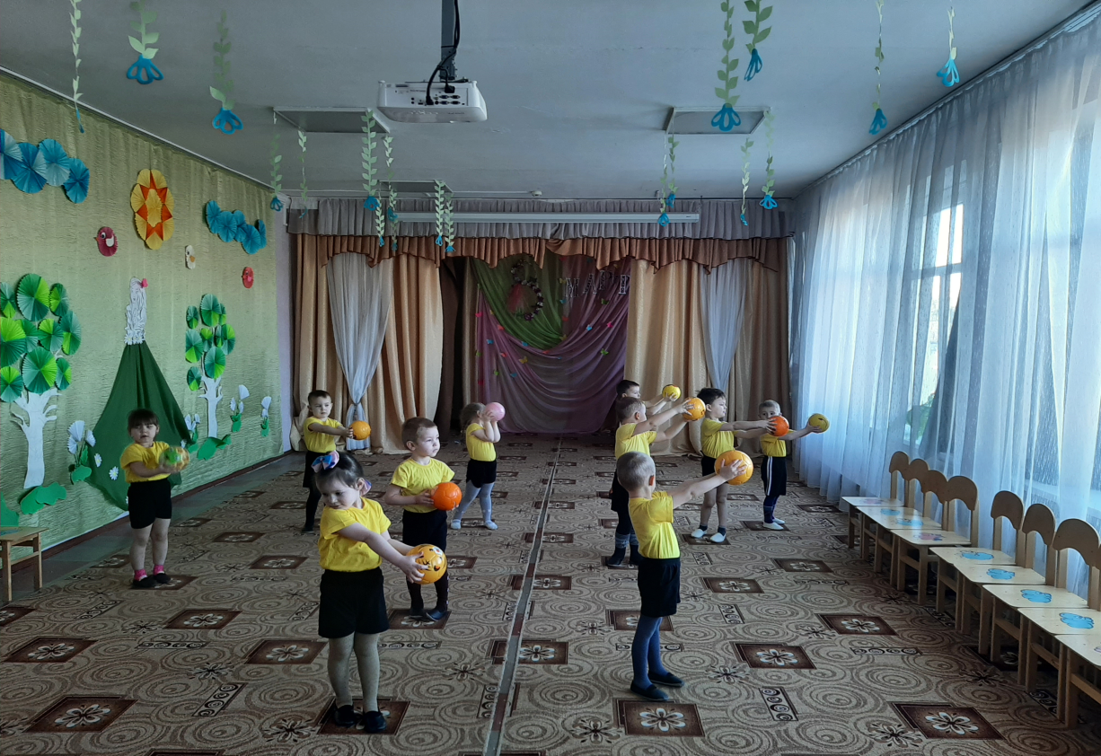
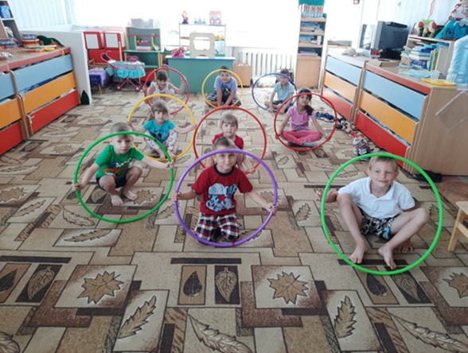
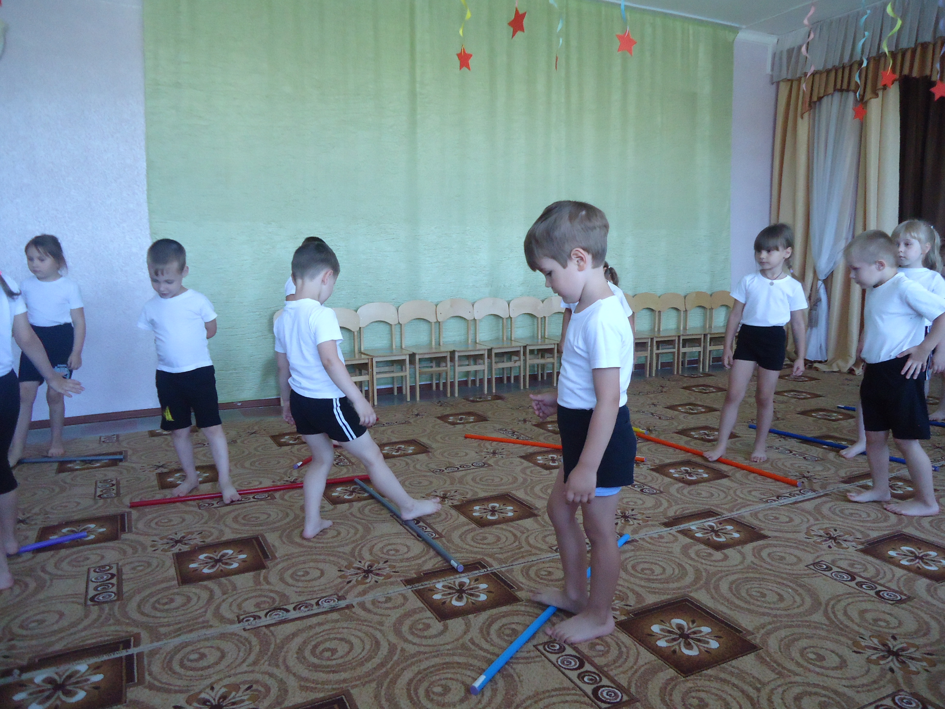
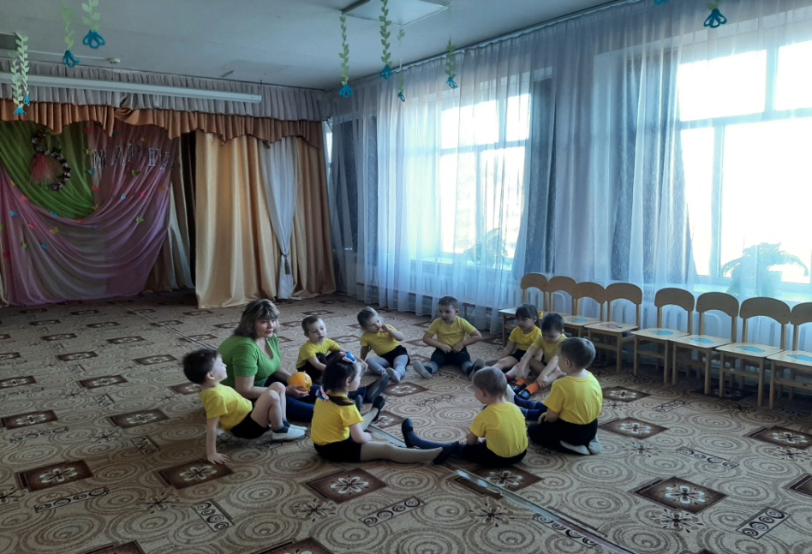
Система физкультурной работы
Проведение комплекса утренней гимнастики

Slide 9
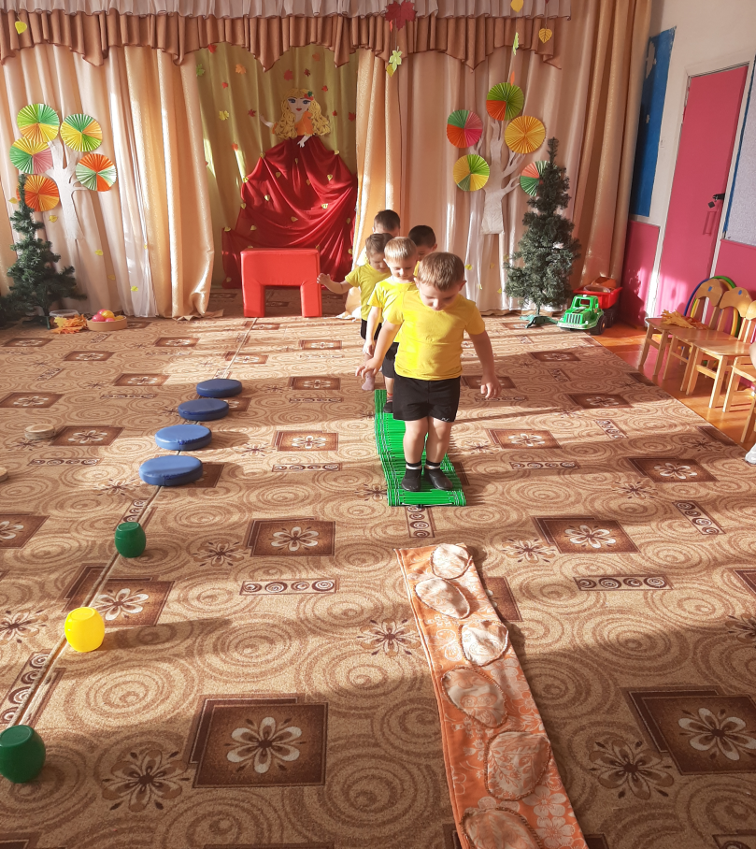
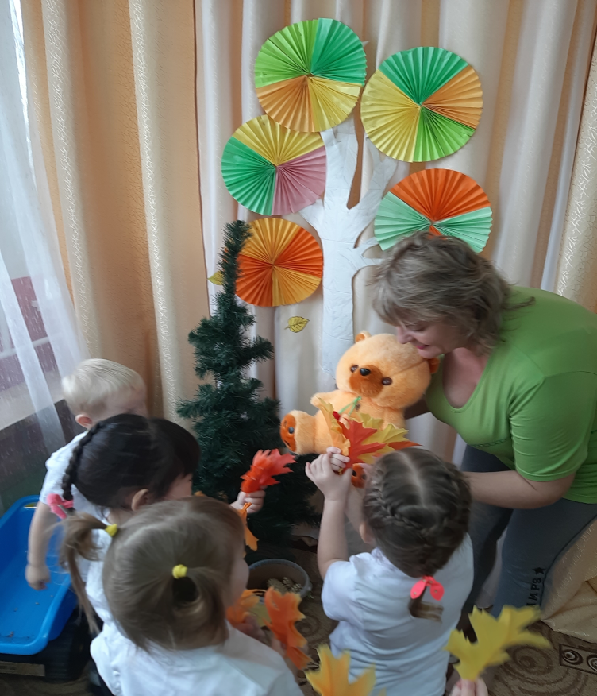
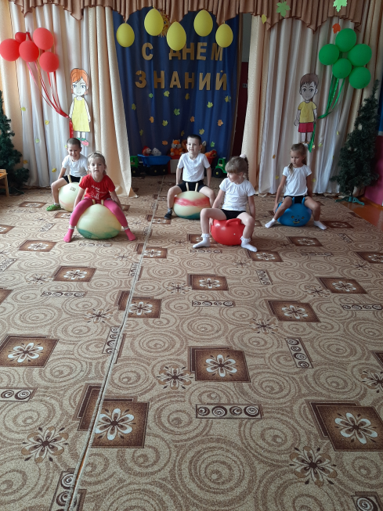
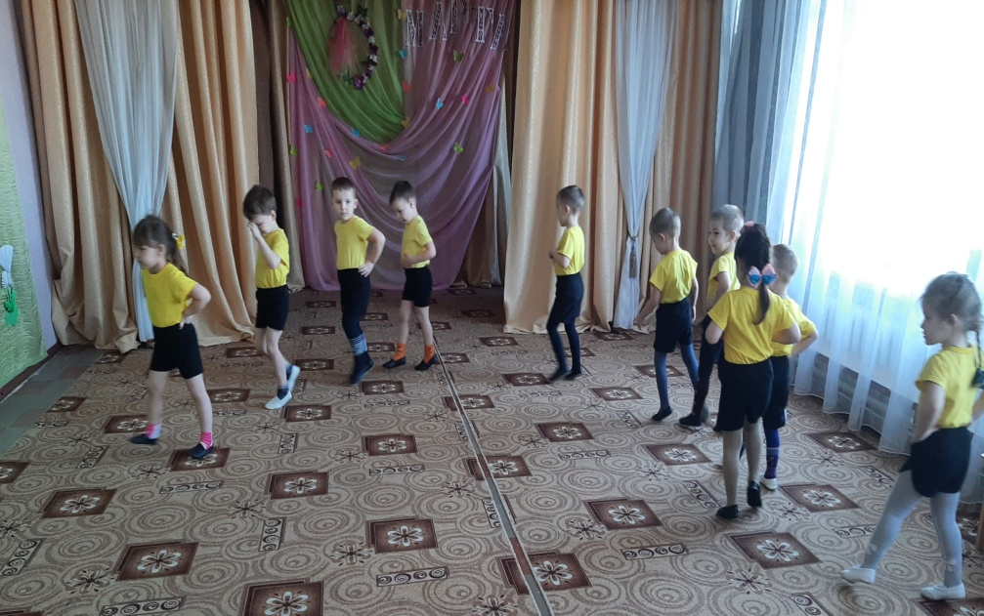
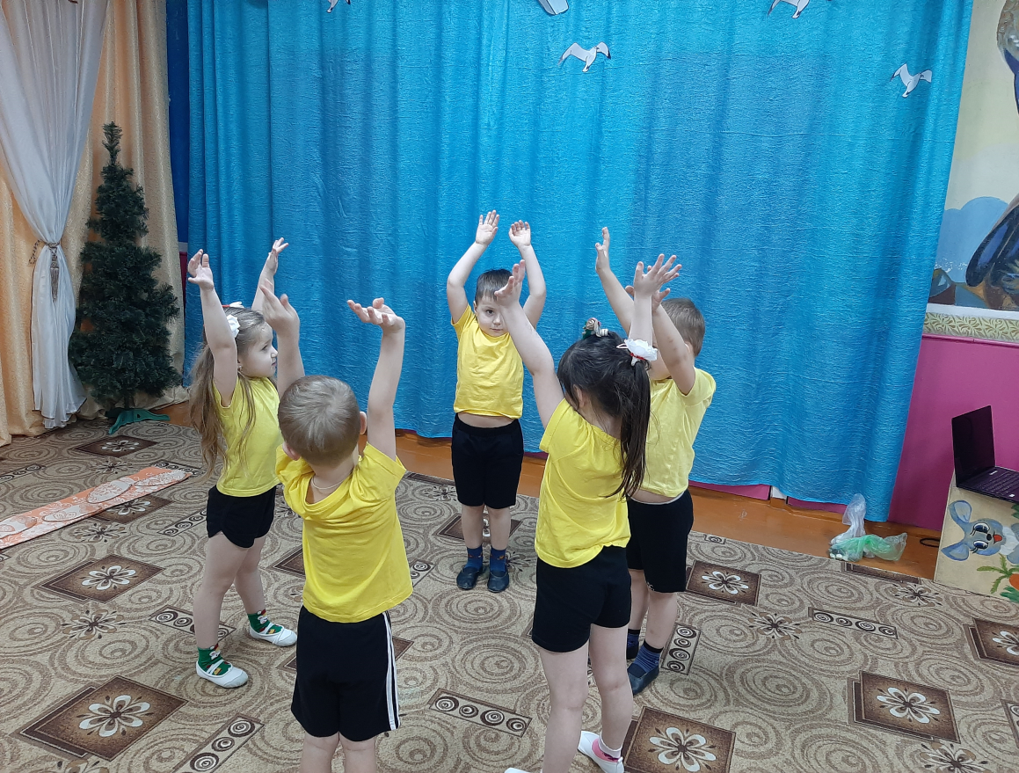

Проведение физкультурных занятий

Slide 10
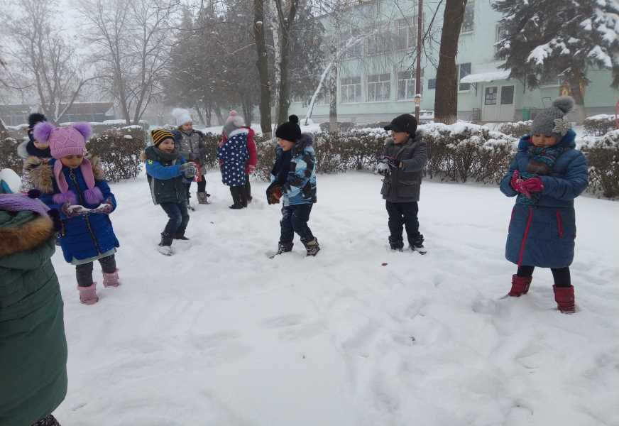
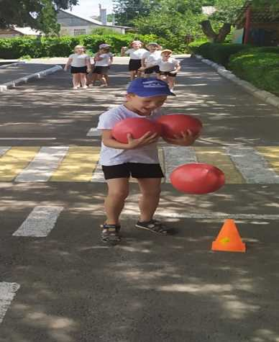
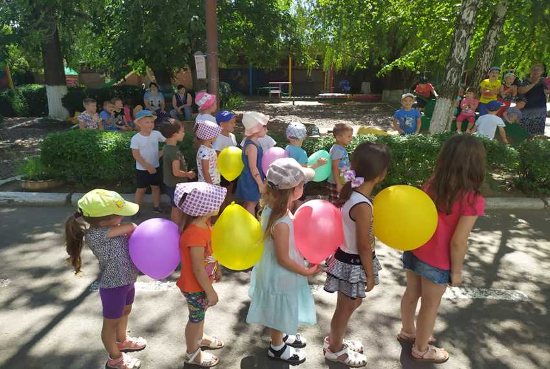
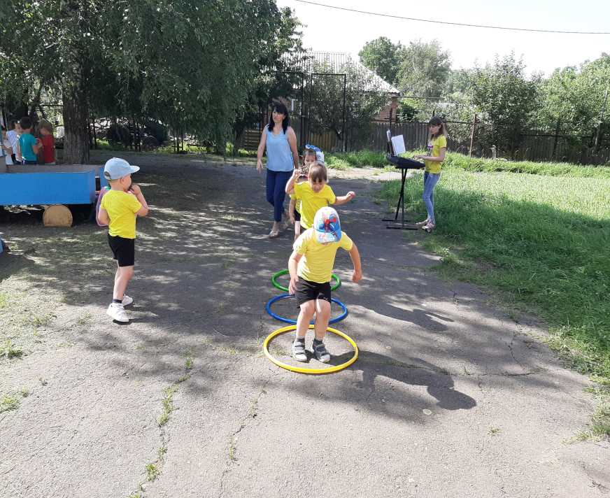
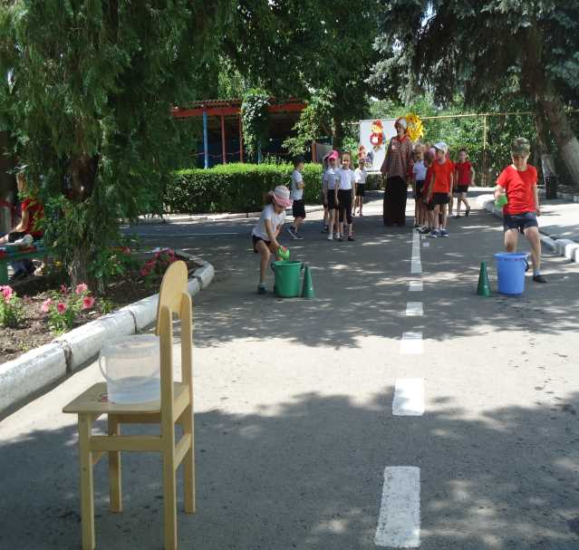
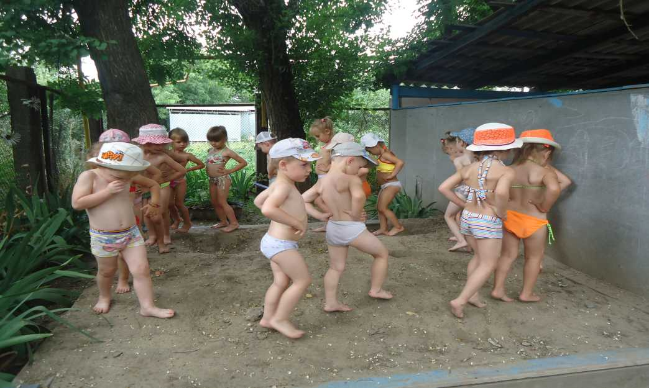
Игры и занятия на прогулке

Slide 11
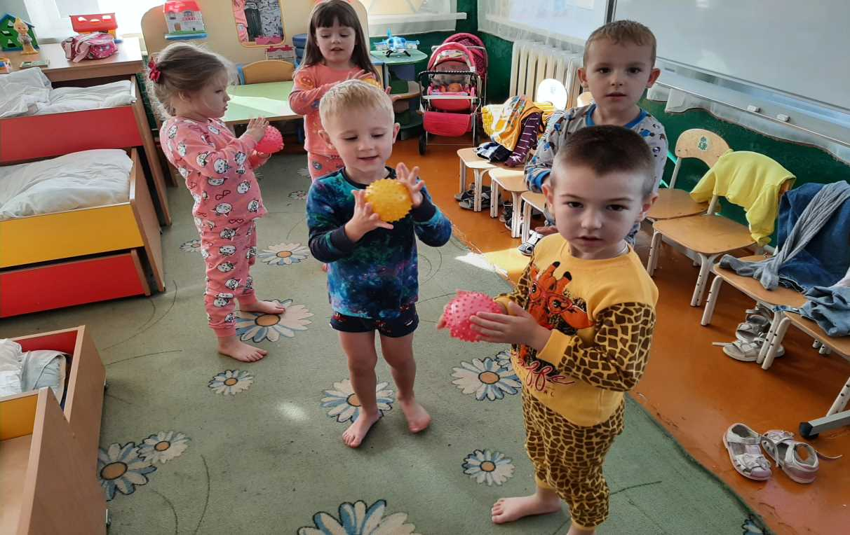
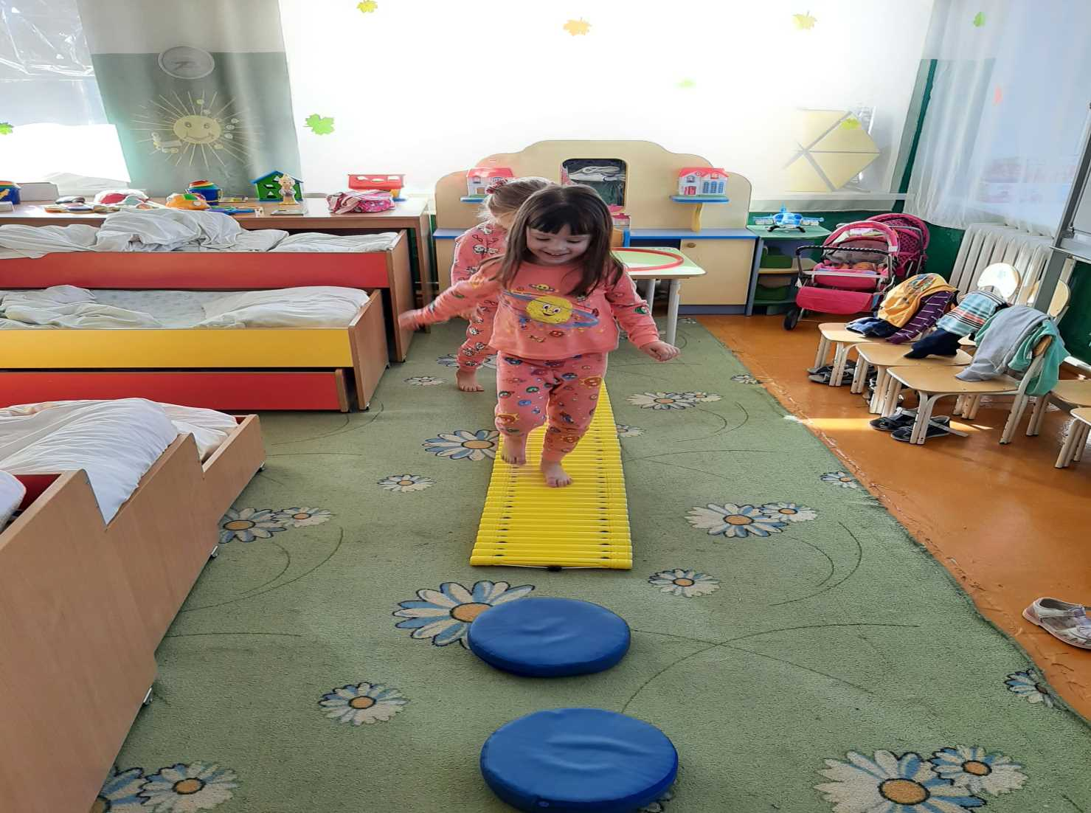
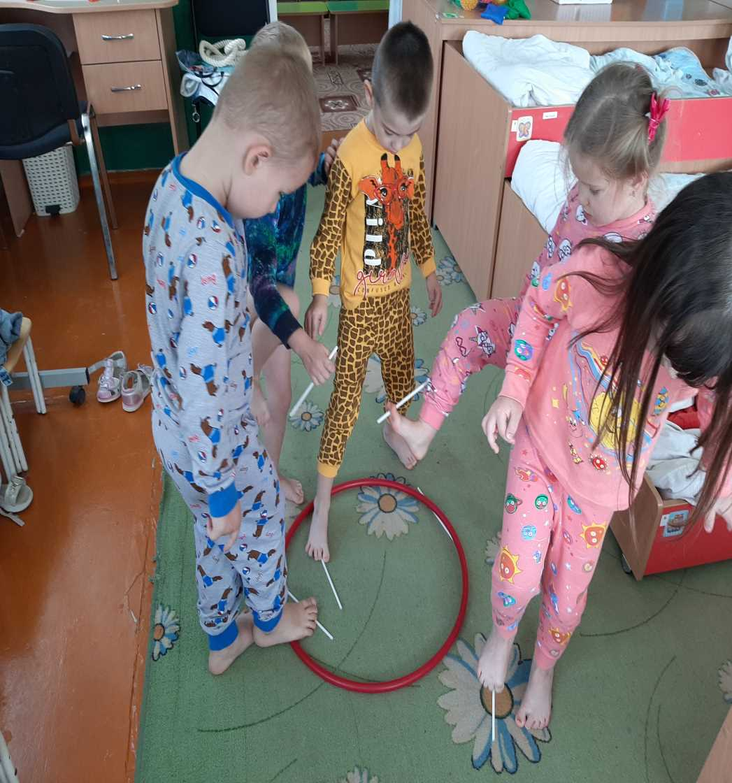
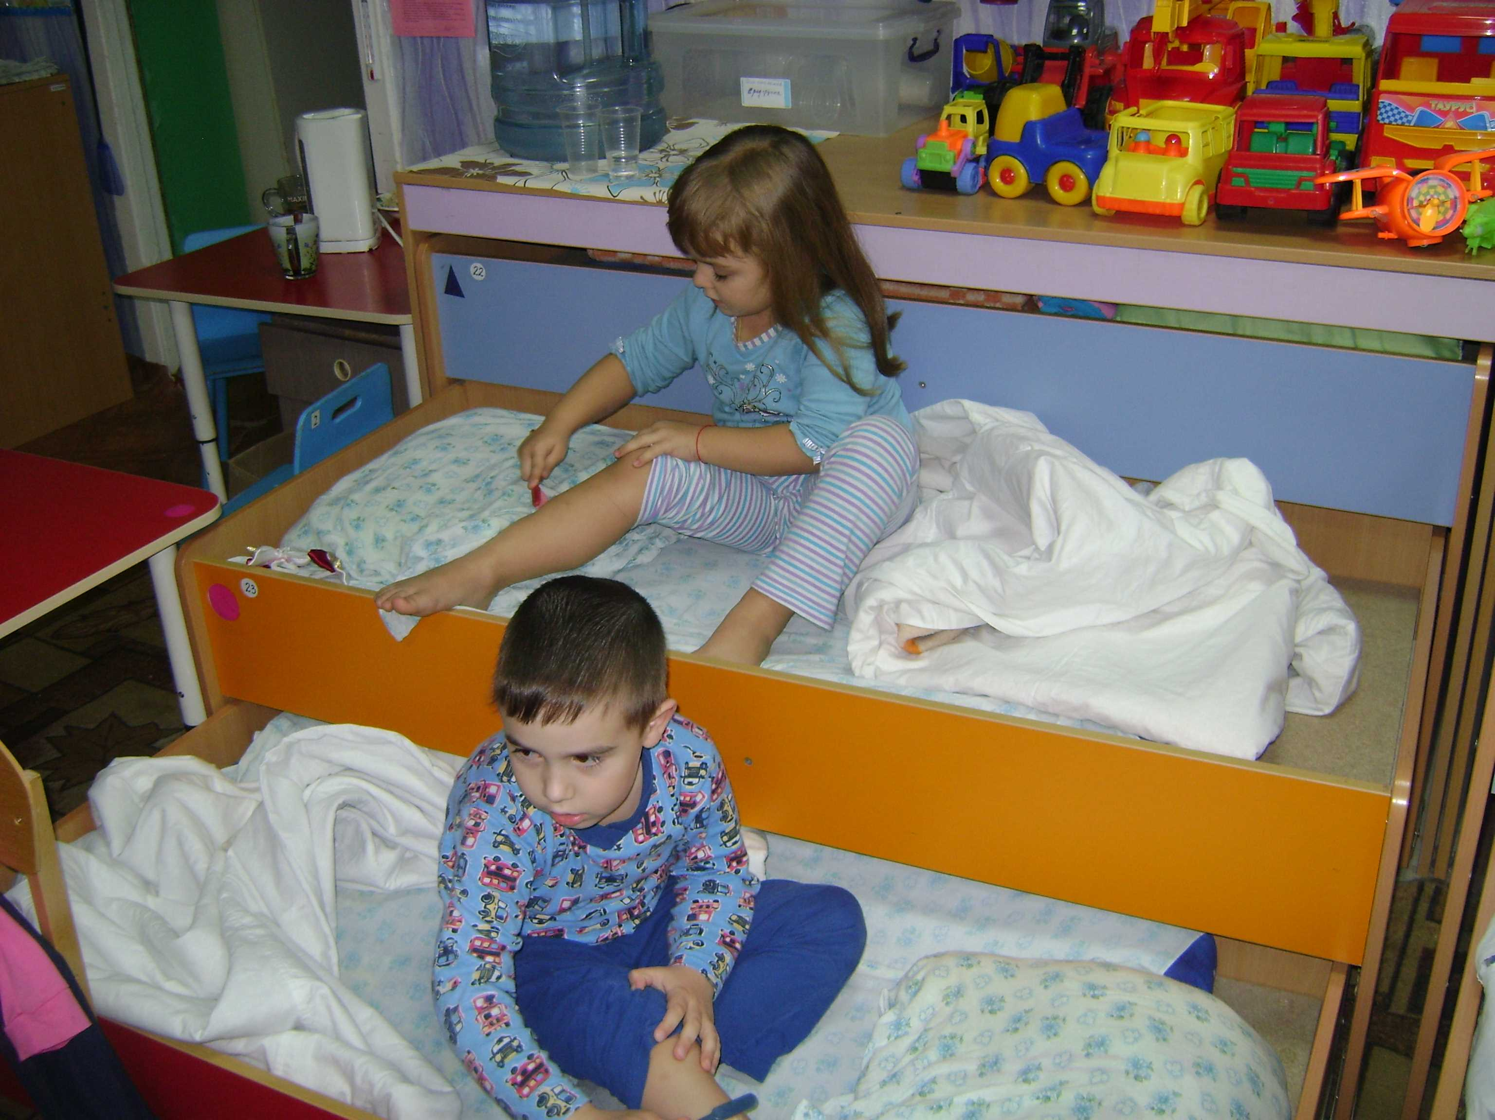
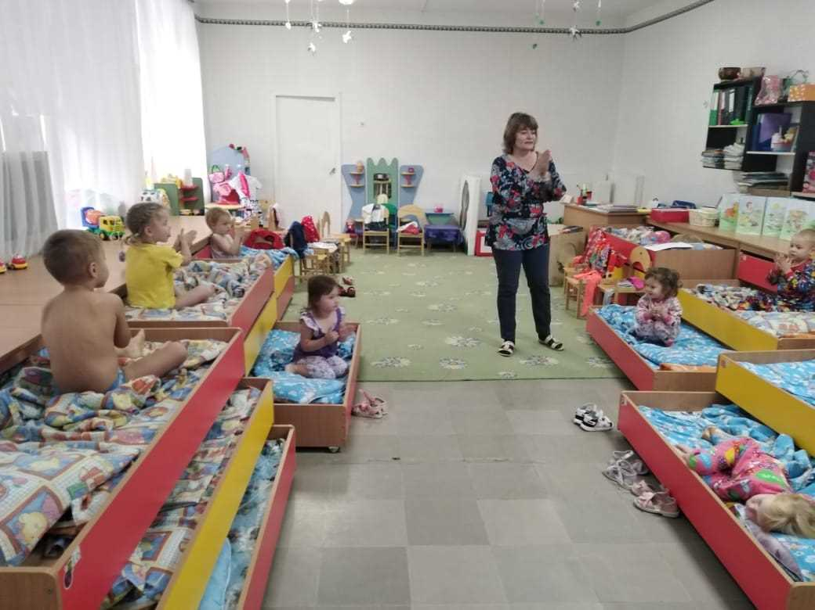
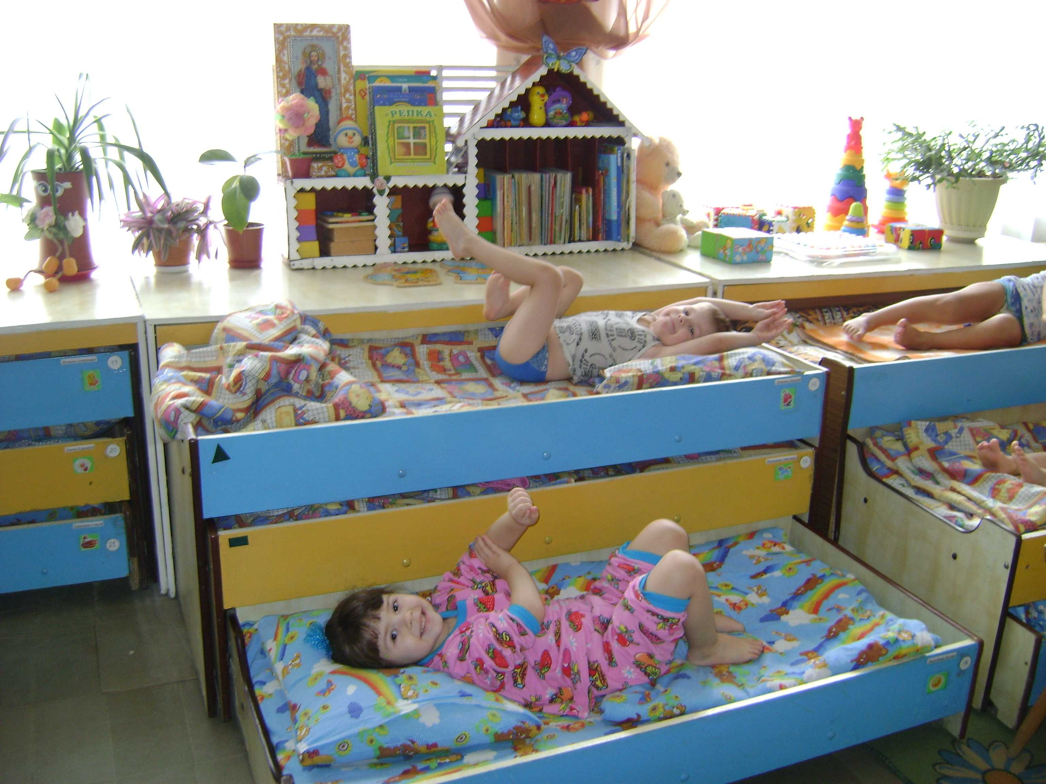
Гимнастика после сна

Slide 12
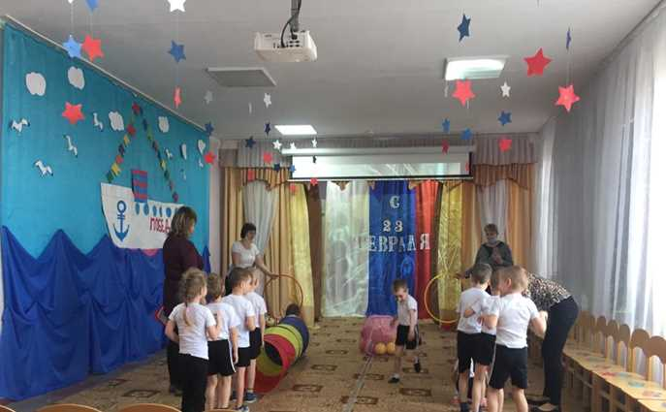
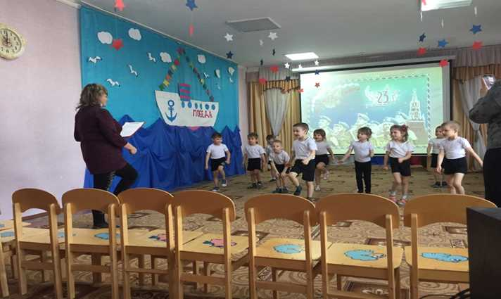
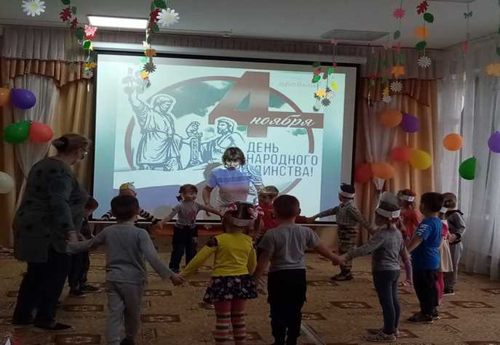
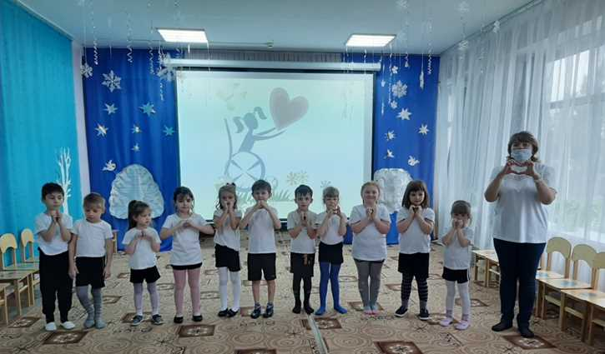
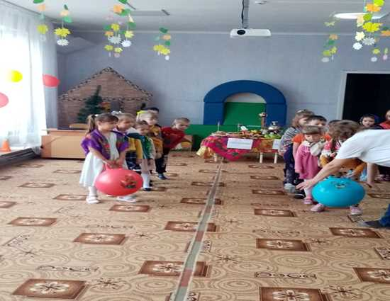
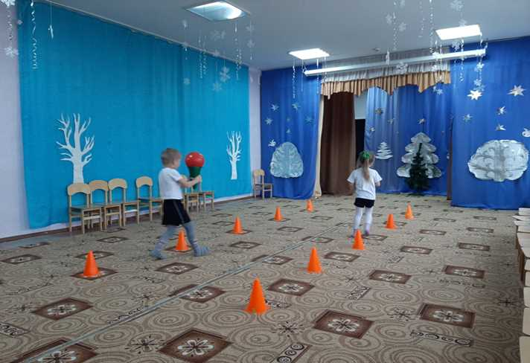
Физкультурные праздники и досуги

Slide 13
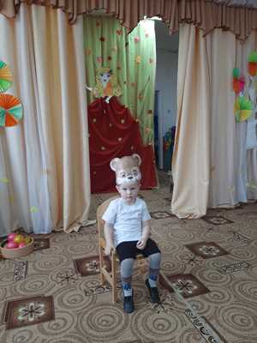
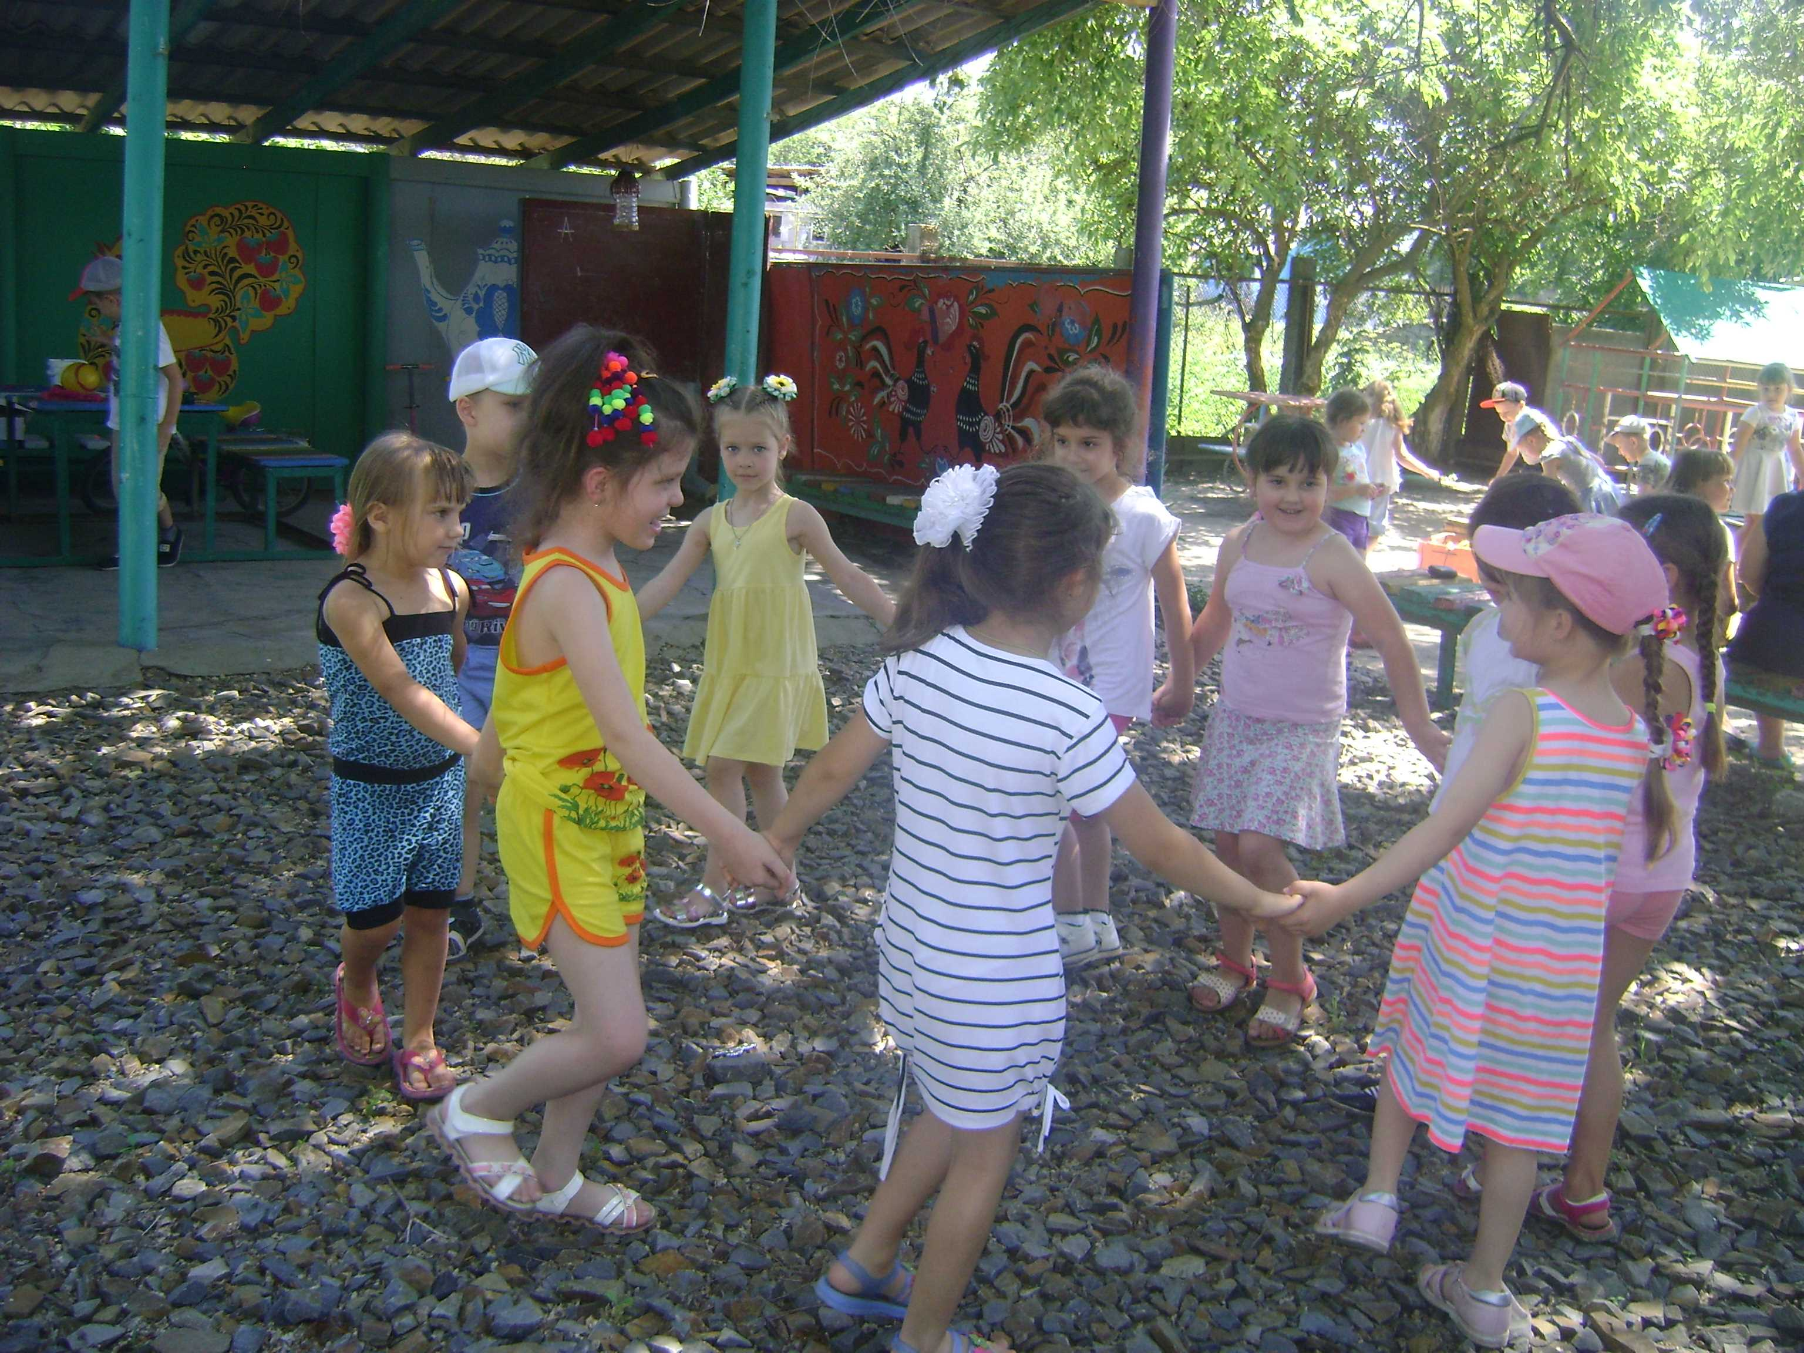
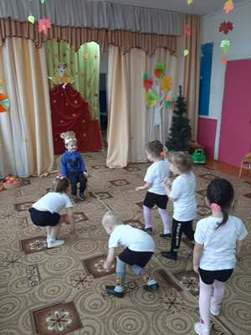
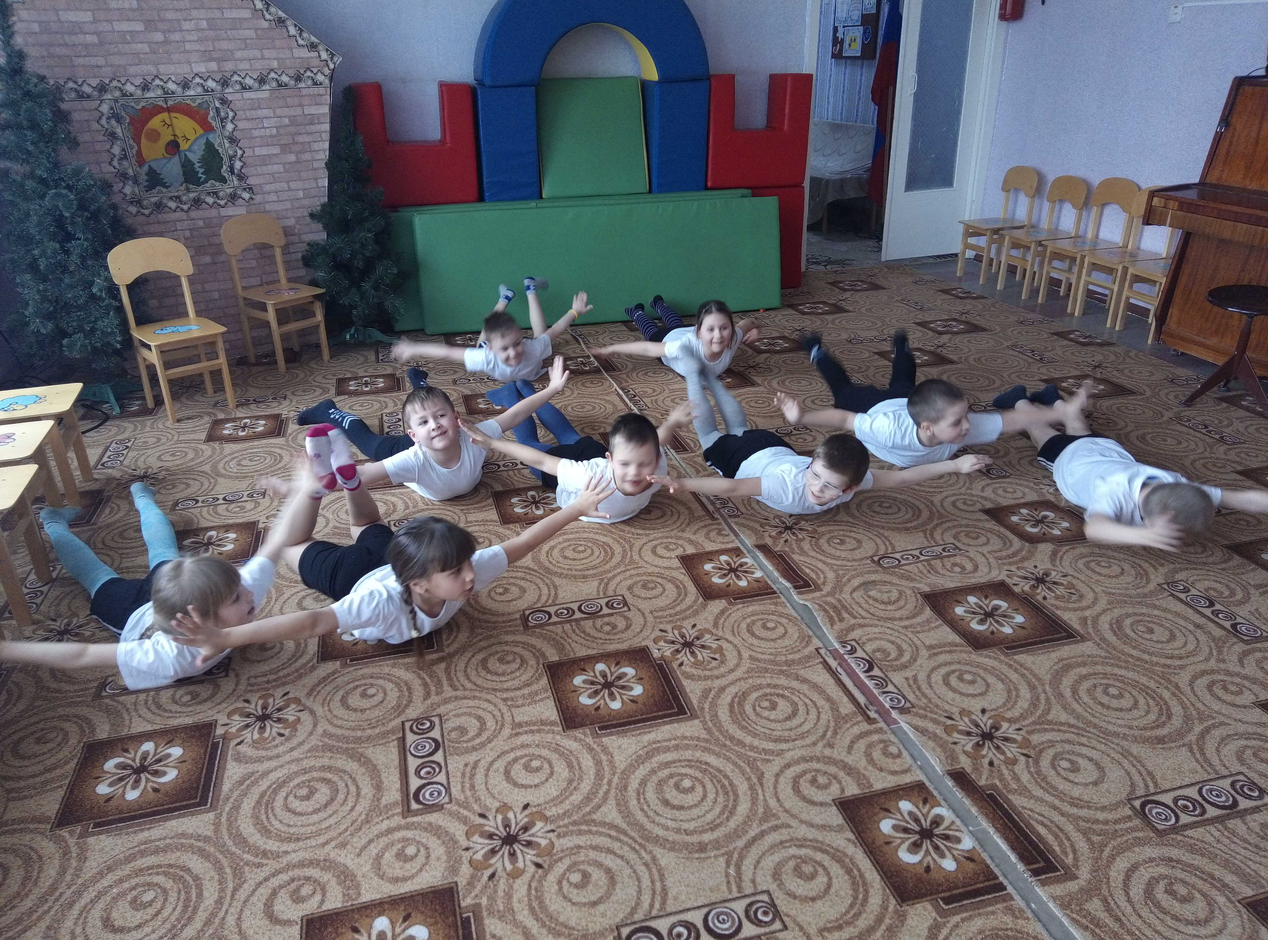
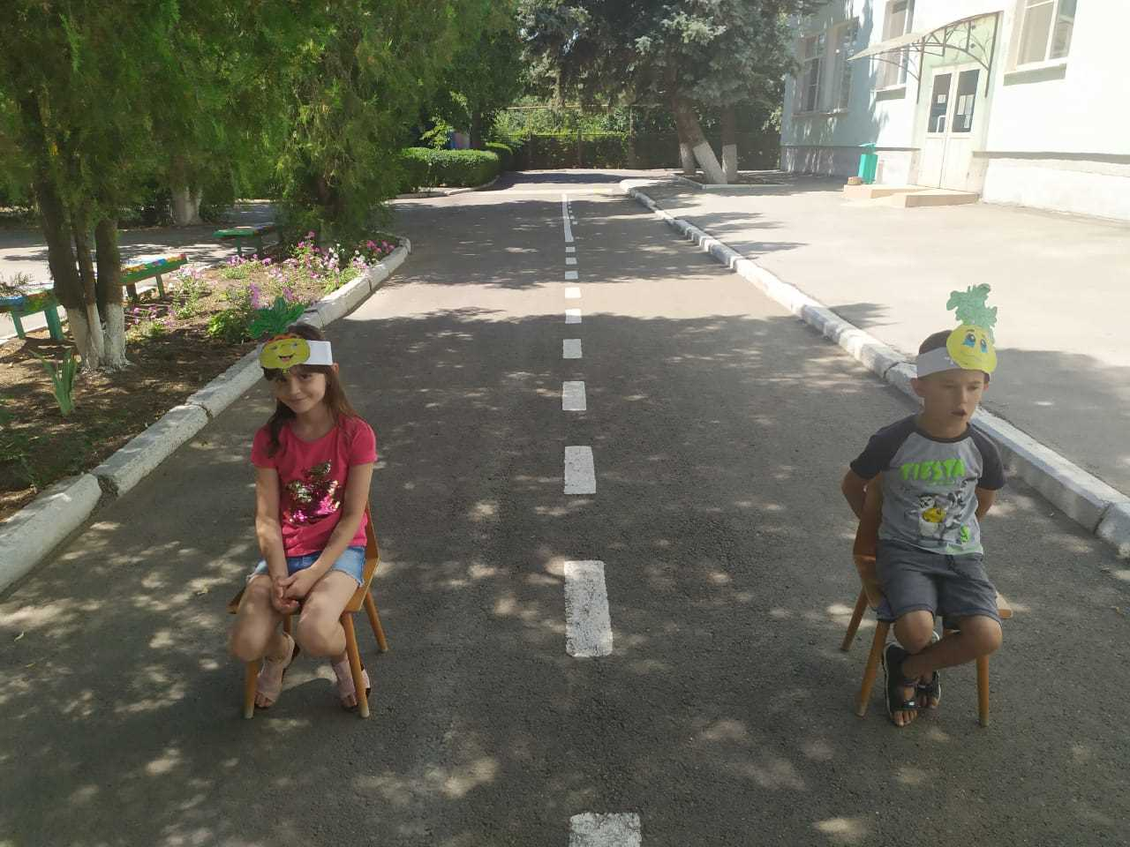
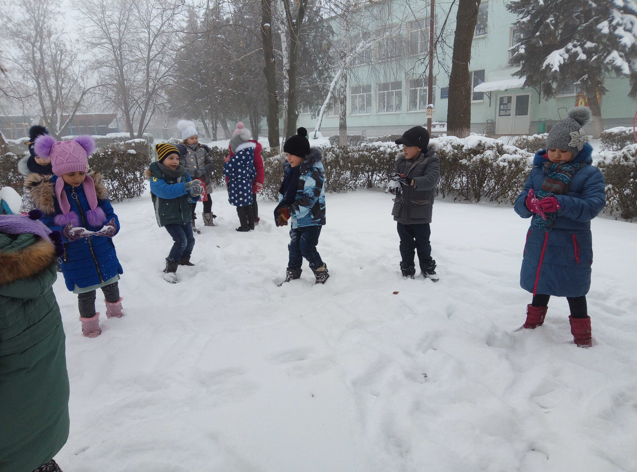
Организация подвижных игр

Slide 14
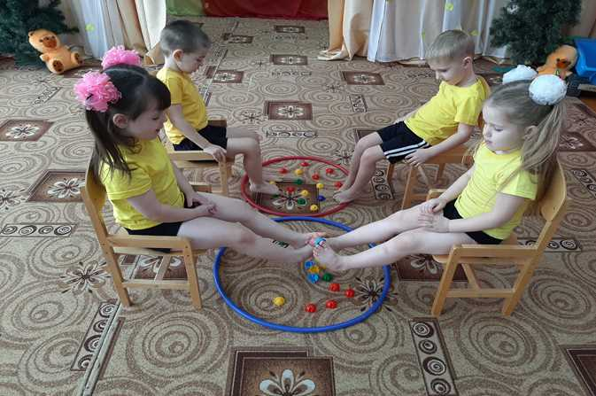
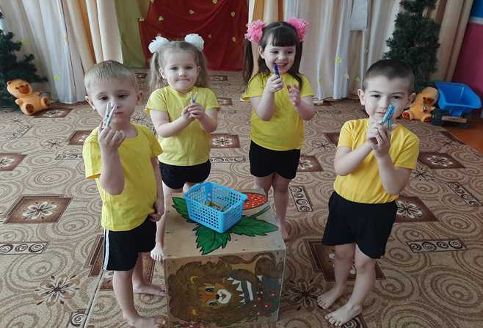
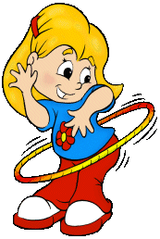
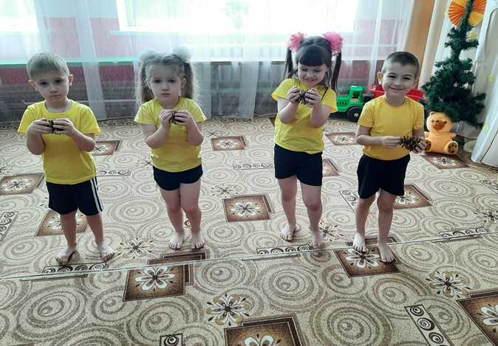
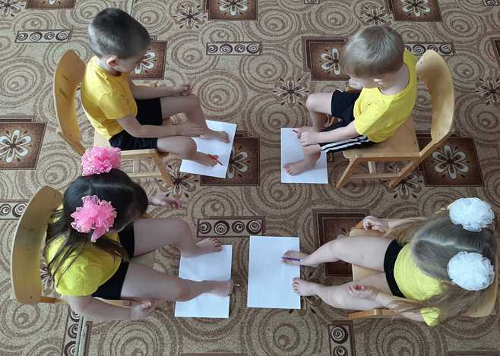
Нетрадиционное оборудование

Slide 15
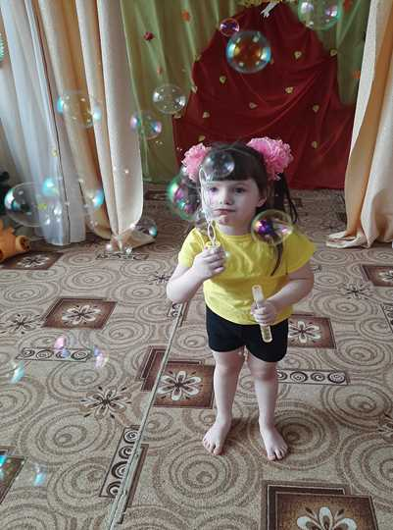
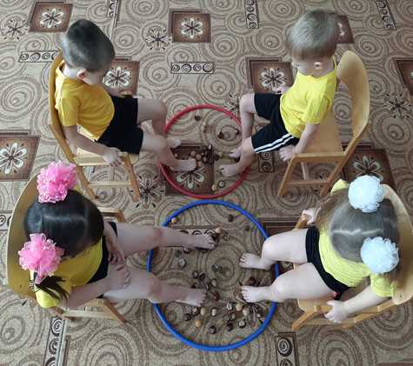
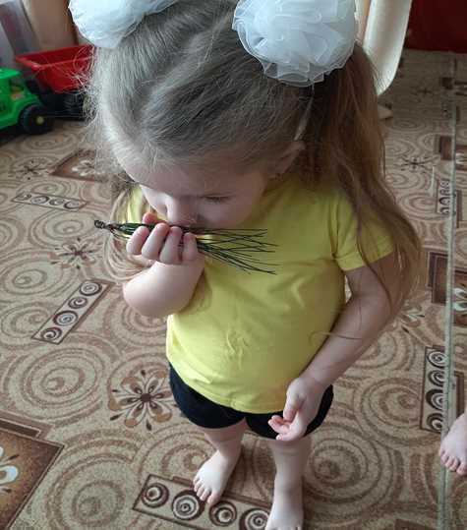
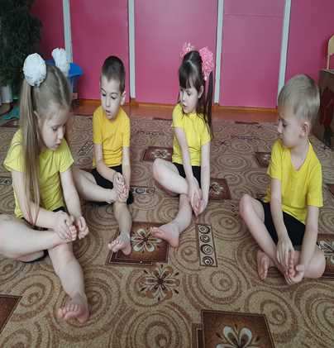
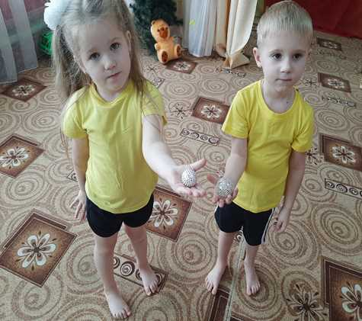
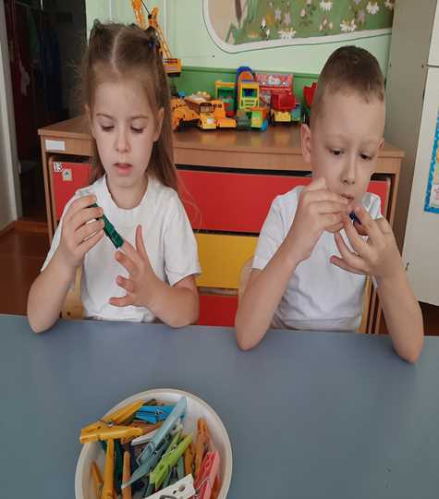

Slide 16






Гимнастика с мячиками Су-Джок
Самомассаж
Пальчиковая гимнастика
Дыхательная гимнастика
Релаксация
Ходьба по массажным дорожкам

Slide 17




Картотеки

Slide 18


Работа с родителями
Мен Карина Игоревна –участница районного конкурса «Мама может»

Slide 19
СПАСИБО
ЗА
ВНИМАНИЕ!

